Slide 1
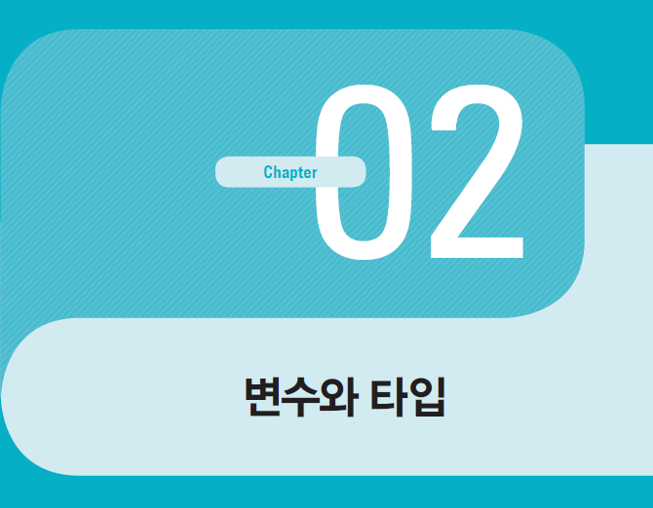


02-2. 기본 타입
혼자 공부하는 자바 (신용권 저)

Slide 2
목차
0. 시작하기 전에
1. 정수 타입
2. 실수 타입
3. 논리 타입
4. 키워드로 끝내는 핵심 포인트

Slide 3
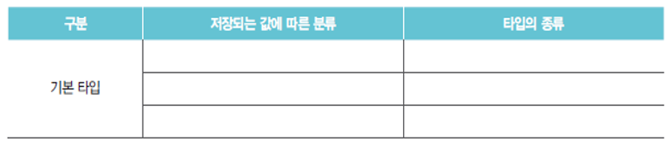
0. 시작하기 전에
[핵심 키워드] :
[핵심 포인트]
변수 타입에 따라 변수에 저장할 수 있는 값의 종류와 허용 범위가 달라진다.
그래서 타입의 종류와 허용 범위에 대해서 학습한다.
정수 타입, char 타입, string 타입, 실수 타입, boolean 타입
기본 타입 (Primitive Type)
자바 언어는 정수, 실수, 논리값 저장하는 총 8 개의 기본 타입을 제공

Slide 4
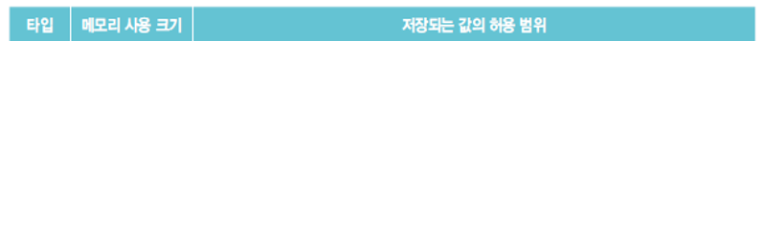
1. 정수 타입
정수 타입
메모리 사용 크기와 저장되는 값의 허용 범위 각기 다름
메모리
0
0
0
0
0
0
0
0
0
0
0
0
0
0
0
0
0
0
0
0
0
0
0
0
0
0
0
0
0
0
0
0
0
0
0
0
0
0
0
0
0
1
0
0
0
0
0
0
0
0
0
0
0
0
0
0
0
0
0
0
0
0
0
0
0
0
0
0
0
0
0
0
0
0
0
0
0
0
0
0
0
0
0
0
0
0
0
0
0
0
0
0
0
0
0
0
0
0
0
0
0
0
0
0
0
0
0
0
0
0
0
0
0
0
0
0
0
0
0
0
0
0
Byte 타입 변수
0
0
0
0
0
0
0
0
0
0
0
0
0
0
0
0
0
0
0
0
0
0
0
0
0
0
0
0
0
0
0
0
0
0
0
0
0
0
0
0
0
0
0
0
0
0
0
0
0
0
0
0
0
0
0
0
0
0
0
0
0
0
0
0
0
0
0
0
0
0
0
0
0
0
0
0
0
0
0
0
0
0
0
0
0
0
0
0
int 타입 변수
0
0
0
0
0
0
0
0
0
0
0
0
0
0
0
0
0
0
0
0
0
0
0
0
0
0
0
0
0
0
0
0
0
0
0
0
0
0
0
0
0
0
0
0
0
0
0
0
0
0
0
0
0
0
0
0
0
0
0
0
0
0
0
0
0
0
0
0
0
0
0
0
0
0
0
0
0
0
0
0
0
0
0
0
0
0
0
0
0
0
0
0
0
0
0
0
0
0
0
0
0
0
0
0
0
0
0
0
0
0
0
0
0
0
0
0
0
0
0
0
0
0
0
0
0
0
0
0
0
0
0
0
0
0
0
0
0
0
0
0
0
0
0
0
0
0
0
0
0
0
0
0

Slide 5
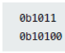
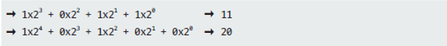
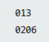
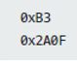
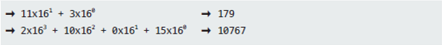
1. 정수 타입
리터럴 (literal)
소스 코드에서 프로그래머에 의해 직접 입력된 값
다음 경우를 자바에서 정수로 인식
실습: IntegerLiteralExample.java, ByteExample.java,
LongExample.java

Slide 6

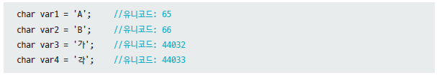

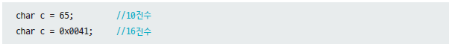
1. 정수 타입
char 타입
하나의 문자를 저장할 수 있는 타입
작은 따옴표로 감싼 문자 리터럴은 유니코드로 변환되어 저장 => char 타입은 정수 타입
char는 정수 타입이므로 10 진수 또는 16진수 형태의 유니코드 저장 가능
‘A’
‘한’
실습: CharExample.java

Slide 7
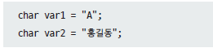
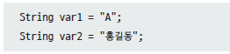
1. 정수 타입
문자열
큰따옴표로 감싼 문자들을 문자열이라고 함.
문자열은 char 타입에 저장할 수 없음
String 타입
문자열을 String 타입 변수에 저장
실습: StringExample.java

Slide 8
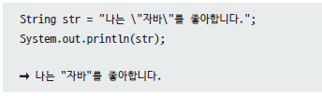
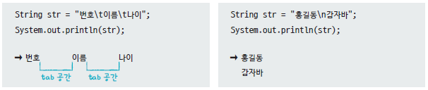
1. 정수 타입
이스케이프 문자 (escape)
문자열 내부에 \는 이스케이프 문자를 뜻함
이스케이프 문자를 사용하면 특정 문자를 포함시키거나, 문자열의 출력을 제어할 수 있음
예) 문자열 내부에 " 문자 포함
예) 문자열 출력 제어

Slide 9
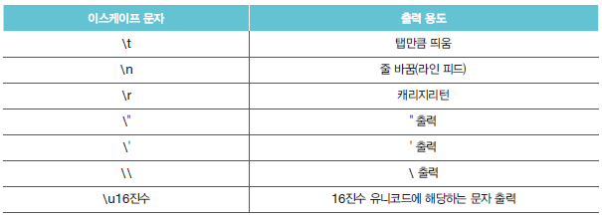
1. 정수 타입

Slide 10
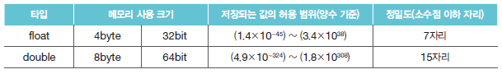
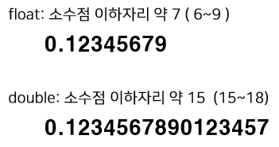
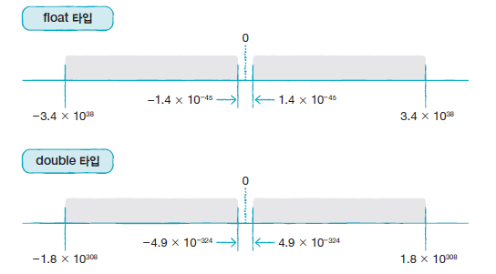
2. 실수 타입
실수 타입

Slide 11
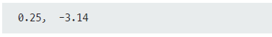
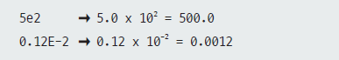
2. 실수 타입
실수 리터럴
소스 코드에서 소수점 있는 리터럴은 10진수 실수로 인식
알파벳 e 또는 E 포함된 숫자 리터럴은 지수 및 가수로 표현된, 소수점 있는 10진수 실수로 인식

Slide 12
2. 실수 타입
double 타입 변수에 저장: 자바는 실수 리터럴을 기본적으로 double 타입으로 해석
float 타입으로 저장하려는 경우: 리터럴 뒤 f 혹은 F 붙여 float 타입 표시
double 타입이 float 타입보다 2배 가량 정밀도 높아 정확한 데이터 저장 가능
float: 소수점 이하자리 약 7 ( 6~9 )
0.12345679
double: 소수점 이하자리 약 15 (15~18)
0.1234567890123457

Slide 13
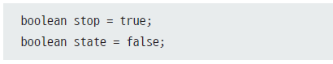
3. 논리 타입
논리 타입
참과 거짓에 해당하는 true와 false 리터럴을 저장하는 타입
두 가지 상태값에 따라 제어문의 실행 흐름을 변경하는데 사용

Slide 14
4. 키워드로 끝내는 핵심 포인트
정수 타입: 정수를 저장할 수 있는 타입으로 byte, short, int, long 타입을 말함.
char 타입: 작은따옴표(')로 감싼 하나의 문자 리터럴을 저장할 수 있는 타입.
String 타입: 큰따옴표(")로 감싼 문자열을 저장할 수 있는 타입
실수 타입 : 실수를 저장할 수 있는 타입으로 float, double 타입을 말함.
boolean 타입 : 참과 거짓을 의미하는 true와 false를 저장할 수 있는 타입

Slide 15

Thank You!

